Slide 1



Planification et
mise en œuvre Approvisionnement durable
Financé par l’Union européenne. Les points de vue et les opinions exprimés correspondent toutefois exclusivement à ceux des auteur∙rice∙s et ne reflètent pas nécessairement ceux de l’Union européenne ou de l’Agence exécutive européenne pour l’éducation et la culture (EACEA). Ni l’Union européenne ni l’EACEA ne peuvent être tenues pour responsables.
Funded by the European Union. Views and opinions expressed are however those of the author(s) only and do not necessarily reflect those of the European Union or the European Education and Culture Executive Agency (EACEA). Neither the European Union nor EACEA can be held responsible for them.

Slide 2

2. Outils et modèles
Sources pour les critères et les clauses types d’appel d’offres

Slide 3
Sources pour les critères et les clauses types d’appel d‘offres
Sources pour les critères | CLAUSES TYPES D’APPEL D’OFFRES
Aidez les acheteurs à définir les exigences en matière de durabilité qui doivent être prises en compte. | Aidez les acheteurs à intégrer ces critères dans les documents d’appel d’offres.
Les sources contiennent des critères environnementaux et sociaux, des directives relatives aux spécifications techniques, des critères d’attribution et des clauses d’exécution du contrat. | Elles fournissent des modèles de formulation pour les appels d’offres qui peuvent être directement repris dans les documents d’appel d’offres, ainsi que des formulations juridiques pour les critères garantissant le respect du droit des marchés publics.
Elles peuvent être utilisées pour sélectionner ou adapter les critères de durabilité qui correspondent à votre catégorie d’achats et à vos objectifs politiques. | Elles peuvent être utilisées pour copier ou adapter des textes juridiquement irréprochables et les insérer dans des appels d’offres ou des contrats.

Slide 4
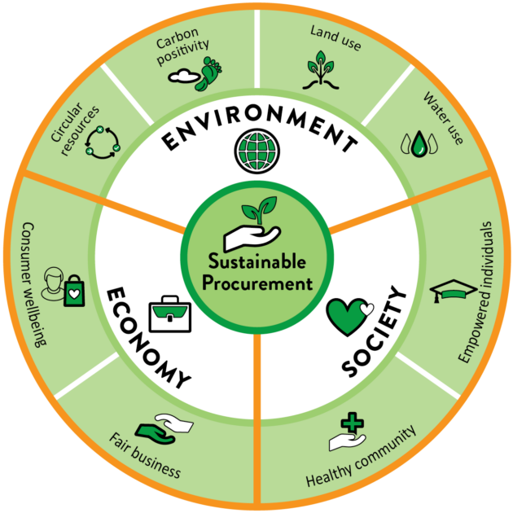
2.1 Sources pour les critères
2.2 Clauses types d’appel d‘offres
Éventuellement, directives et instruments nationaux en matière de GPP
Normes environnemen-tales et de gestion
Étiquettes de produits et de services et systèmes de certification
Ecolabel de l’UE
Critères GPP de l’UE

Slide 5
Critères GPP de l’UE
Les critères communs de l’UE en matière de marchés publics écologiques sont des critères qui peuvent être intégrés dans une procédure de marchés publics pour des biens, des services et des travaux de construction, afin de réduire l’impact environnemental d’un achat.
Les critères volontaires en matière de marchés publics écologiques sont désormais disponibles pour 14 groupes de produits.

Slide 6
Label écologique de l’UE
Le label écologique de l’UE promeut les produits et les services dont l’impact environnemental est garanti comme étant moindre tout au long de leur cycle de vie. Il aide les consommateur∙rice∙s, les détaillant∙e∙s, les entreprises et les acheteur∙euse∙s à prendre des décisions vraiment durables. Un label auquel vous pouvez faire confiance.
Pourquoi est-ce une source de critères?
Il peut être utilisé pour définir des spécifications techniques, des critères d’attribution ou des exigences de vérification!

Slide 7
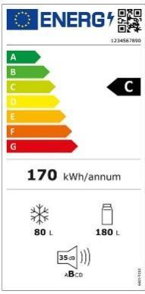















Labels de produits et de services et systèmes de certification

Slide 8
Quels sont les types de labels?
Étiquetages prescrits par la loi
Labels environnementaux type I
Labels sociaux
Étiquetages privés
Marques régionales
Certifications d’entreprises / Systèmes de gestion

Slide 9

Étiquetages prescrits par la loi
Label européen d’efficacité énergétique et étiquetage européen de la consommation d’énergie pour divers produits :
    appareils électro-ménagers, lampes, chauffe-eau …
Les appareils sont classés en fonction de leur consommation énergétique.
Nouvel étiquetage depuis 2021 – dans un premier temps pour les classes énergétique A-G pour :
réfrigérateurs et congélateurs, y compris les caves à vins
lave-vaisselle, lave-linge et sèche-linge
écrans électroniques, y compris les téléviseurs
lampes et luminaires
Logo bio de l’UE pour les produits agricoles commercialisés comme produits biologiques.

Slide 10




Ecolabels volontaires ou écolabels de type I
Certification de produits par des tiers indépendants
Déclarations de certaines caractéristiques environnementales
  Respect des valeurs limites pour les substances nocives
  Respect des valeurs de consommation d’énergie fixées
  Réduction des émissions pendant la production
  Recyclabilité d’un produit
  Bases pour l’attribution du marché
  Développement avec la participation des parties prenantes concernées
  Catalogue des exigences/critères accessibles au public

Slide 11

Label social volontaire similaire au type I
Certification indépendante par des tiers et développement des critères dans le cadre d’un processus transparent
Critères souvent conformes aux normes fondamentales du travail de l’OIT :
  Pas de travail forcé
  Liberté syndicale
  Pas de discrimination fondée sur la race, le sexe ou la couleur de peau
  À travail égal, salaire égal
  Interdiction du travail abusif des enfants
  Commerce équitable (en plus de l’OIT)
  Prix minimum et rémunération équitable (salaires décents)
  Contrats d’approvisionnement à long terme
  Préfinancement
  Prime Fairtrade pour soutenir des projets sociaux dans la commune ou pour payer les frais de scolarité etc.

Slide 12



Labels écologiques et sociaux de type I et/ou similaires au type I
Certains labels combinent des critères écologiques et sociaux.
Souvent, un aspect est mis en avant, mais le second est également pris en compte.

Slide 13

Déclarations propres de type II
Lignes de produits d’une entreprise commerciale qui présentent une qualité donnée,
qui sont utilisées exclusivement au sein de l’entreprise ou d’un groupe d’entreprises,
qui ne sont pas certifiées de manière indépendante,
qui offrent des avantages supplémentaires – par exemple, des produits bio ou fair trade.

Slide 14

Possibilités d’utilisation des étiquettes
Les critères des labels peuvent être mentionnées dans les appels d’offres.
Il peut être demandé aux soumissionnaires de fournir une certification avec un label comme preuve du respect des normes requises.

Slide 15





Normes environnementales et de gestion
Certifications liées à l’entreprise ou au site de production – gestion des processus
Exemples :
  EMAS (Eco-Management and Audit Scheme – système communautaire de gestion et d’audit environnementaux)
  Norme SA8000 (Normes fondamentales du travail de l’OIT)
  Fair Wear Foundation (conditions de travail dans le secteur du textile– chaîne d’approvisionnement en textile)
  ISO 14001 (normes internationales pour les systèmes de gestion environnementale)
S

Slide 16
CONSEILS AUX FORMATEUR∙RICE∙S…
Avant de copier ou d'importer des critères à partir des sources prises en compte, vous devez évaluer trois aspects :
Pertinence technique pour la catégorie
Vérifiabilité
Proportionnalité et concurrence

Slide 17

Lorsque vous enseignez les clauses types dans un cours PSP pour petites communes, ne vous concentrez pas seulement sur la partie juridique, mais sur la façon dont ces clauses peuvent être appliquées et adaptées au contexte local.
CONSEILS AUX FORMATEURS

Slide 18
2. Outils et modèles
Questionnaire type pour les fournisseurs

Slide 19
Questionnaire type pour les fournisseurs
Pourquoi l’utiliser :
Il normalise la saisie des données, réduit le recours, rend la durabilité mesurable et facilite le suivi de la mise en œuvre.
Conseil :
Expliquez comment structurer le questionnaire dans un langage simple et clair pour les PME et comment utiliser l’option « équivalent » pour les contrôles.
Exemple de questionnaire

Slide 20
Merci beaucoup pour votre attention!
Financé par l’Union européenne. Les points de vue et les opinions exprimés correspondent toutefois exclusivement à ceux des auteur∙rice∙s et ne reflètent pas nécessairement ceux de l’Union européenne ou de l’Agence exécutive européenne pour l’éducation et la culture (EACEA). Ni l’Union européenne ni l’EACEA ne peuvent être tenues pour responsables.
.
Notes:
Financé par l’Union européenne. Les points de vue et les opinions exprimés correspondent toutefois exclusivement à ceux des auteur∙rice∙s et ne reflètent pas nécessairement ceux de l’Union européenne ou de l’Agence exécutive européenne pour l’éducation et la culture (EACEA). Ni l’Union européenne ni l’EACEA ne peuvent être tenues pour responsables.

